Slide 1
presentazione del team
foto + nomi

Slide 2
Terra Viva
Cos’è
A chi
Perché

Slide 3
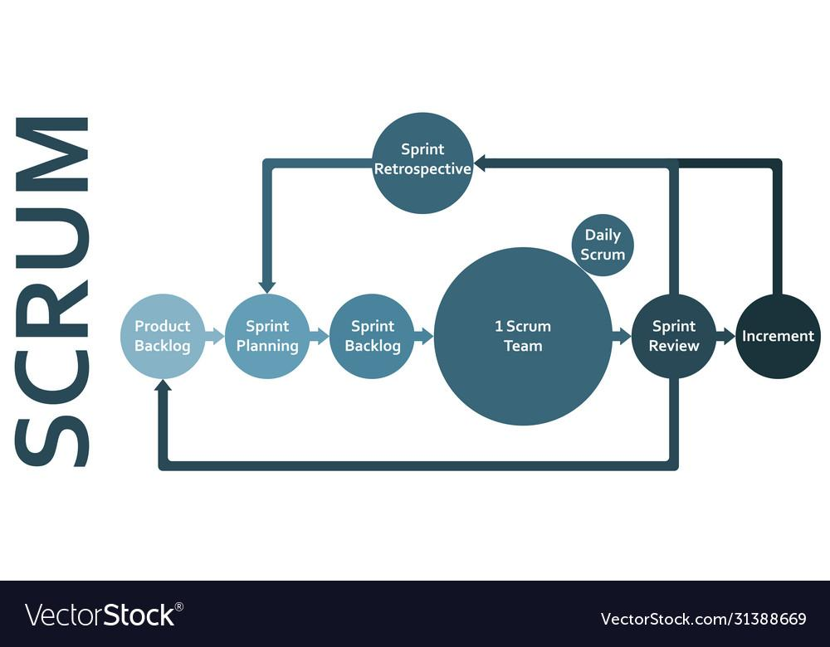
Il team ha lavorato con metodologie agile e in particolare ha implementato SCRUM.
Scrum è un framework di sviluppo agile che permette di lavorare in maniera incrementale e iterativa.

Slide 4
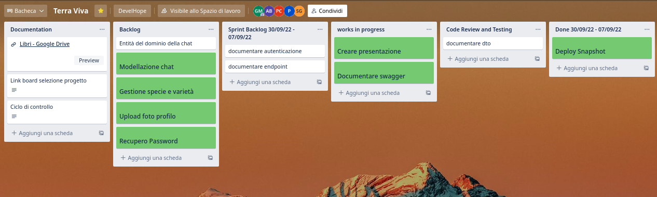
Trello

Slide 5
Git Hub
Per permetterci di lavorare in remoto sulla stessa codebase abbiamo utilizzato git e github.
in particolare abbiamo implementato un flusso di lavoro chiamato github flow,
tramite il quale abbiamo potuto lavorare separatamente sul codice per poi unire le modifiche effettuate, una volta che queste hanno superato la review di un altro membro del team.

Slide 6
Analisi Funzionale
User Stories: fbsafaifpir
->
Analisi Funzionale:
Descrizione: hs<fhsaeifeswpiofèosef
Interazioni: khs<defiuasfousaf
Workflow: <dgfsfsf

Slide 7
WireFrame
image wireframe

Slide 8
Stack tecnologico
Java
Maven
Spring
SQL database (MariaDB)
IntelliJ idea

Slide 9
Diagramma E/R
diagram image

Slide 10
Spring
Spring Core
Spring Data Jpa
Spring Web
Spring validation
Spring Security

Slide 11
Buds security
Libreria

Slide 12
deploy

